Slide 1
Projet 6
Classifier automatiquement des biens de consommations Guillaume LAFON

Slide 2
Sommaire
1. Introduction
2. Présentation du jeu de données
3 Etude de faisabilité sur les description
4. Etude de faisabilité sur les images
5 Classification supervisée des images
6. Test d’une API
7 Conclusion

Slide 3

Introduction

Slide 4
1 Introduction
1.1 Contexte
Place de marché est une plateforme de e-commerce en pleine expansion qui propose une solution de vente sur les marketplaces en ligne.
1.2 Mission
Formulation de la problématique :
Automatiser l’attribution des catégories aux produits mis en vente pour améliorer l’expérience utilisateur.
1.3 Données
Jeu de données contenant des informations sur les produits mis en vente (noms, descriptions et images, catégories)

Slide 5
2 Présentation du jeu de données

Slide 6
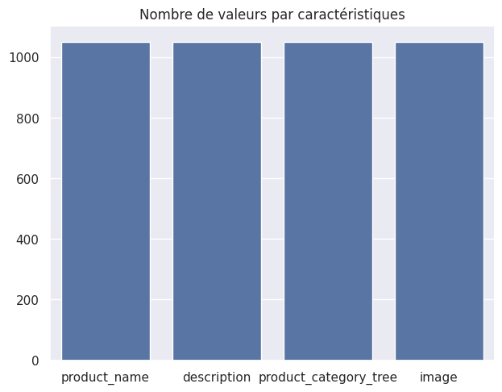
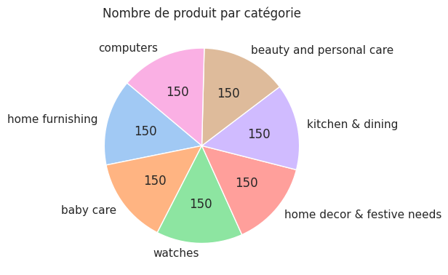
2 Présentation du jeu de données
1050 produits
Aucune données manquantes
7 catégories de produits
150 produits par catégorie

Slide 7
3 Etude de faisabilité sur les descriptions

Slide 8
3 Etude de faisabilité sur les descriptions
Prétraitement des descriptions
Nettoyage : Mise en minuscule, suppression de la ponctuation
Tokenisation : Segmentation des mots
StopWords : Suppression des mots de liaisons
Lemmatisation : Recherche des lemmes/radicaux
Suppression des mots présents dans les 7 catégories

Slide 9
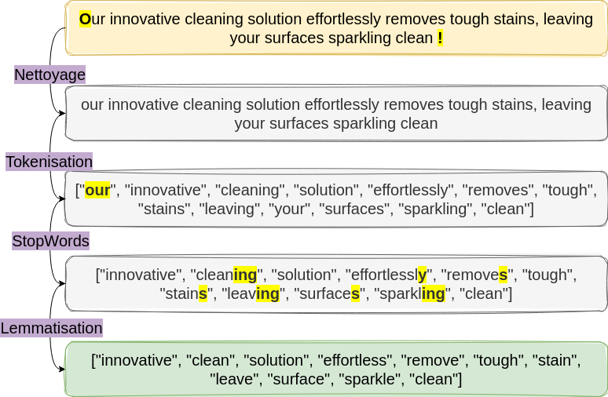
3 Etude de faisabilité sur les descriptions
Prétraitement des descriptions
Réduction du nombre de mots de 87644 à 57219 ($$-\frac{1}{3}$$)

Slide 10
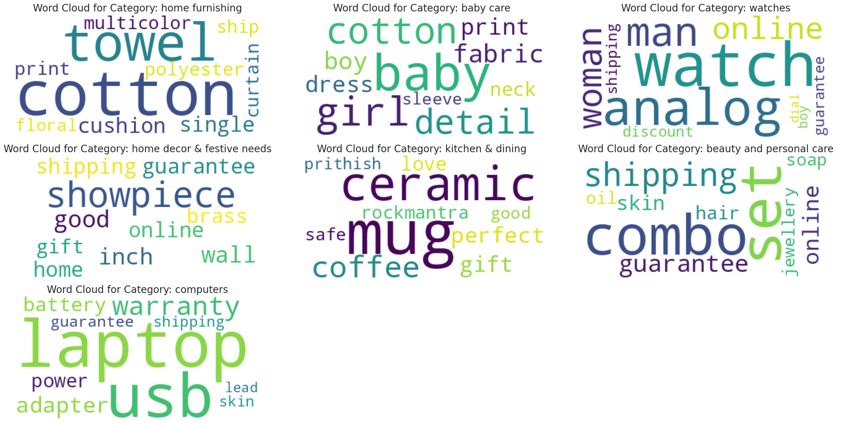
3 Etude de faisabilité sur les descriptions
Prétraitement des descriptions

Slide 11
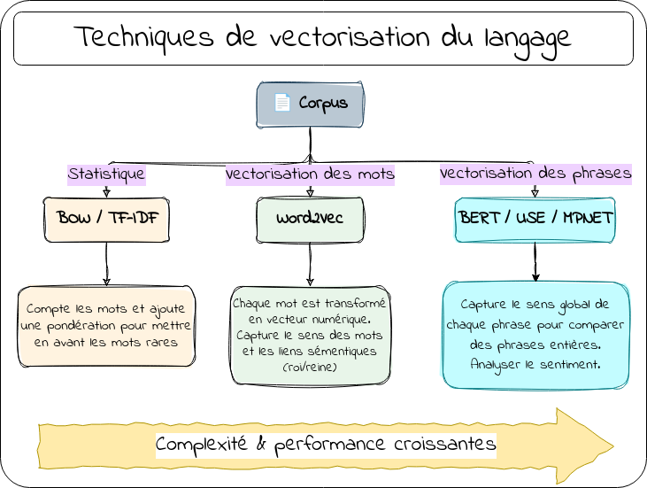
3 Etude de faisabilité sur les descriptions

Slide 12
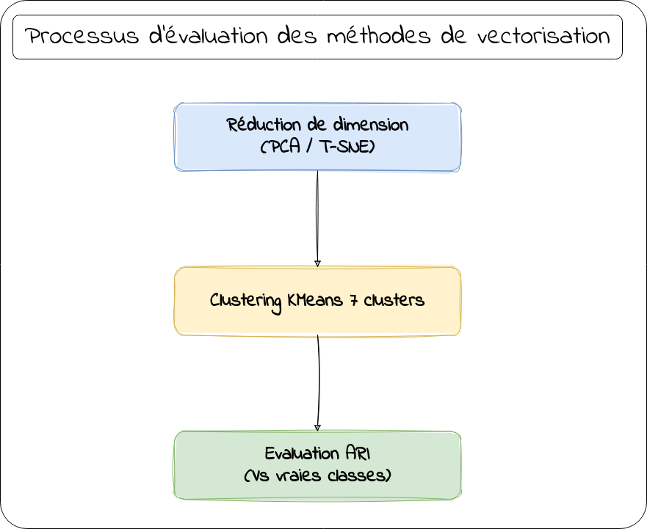
3 Etude de faisabilité sur les descriptions

Slide 13
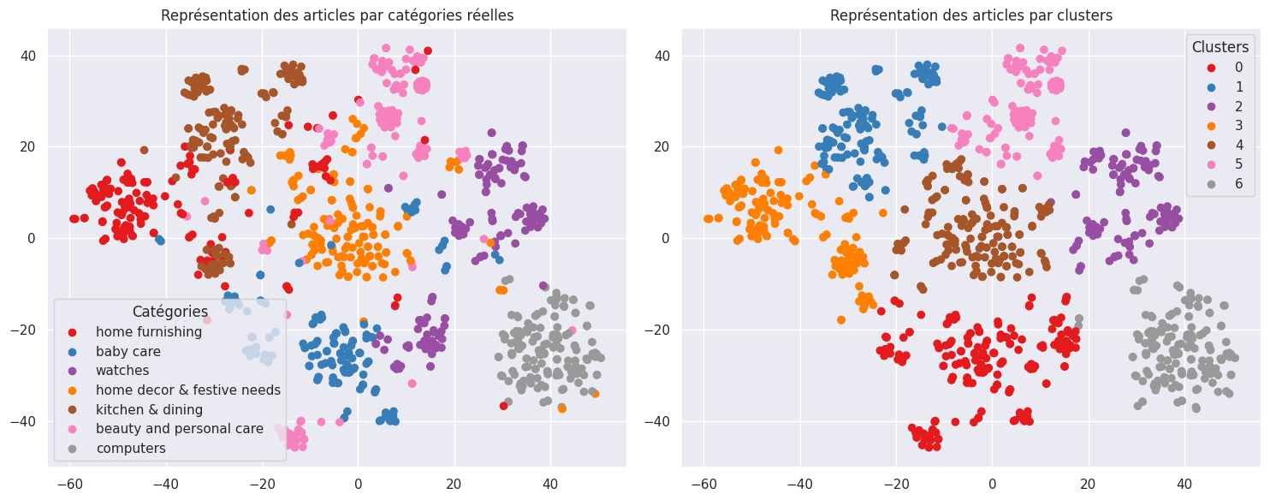
3 Etude de faisabilité sur les descriptions
Analyse des résultats : TF-IDF

Slide 14
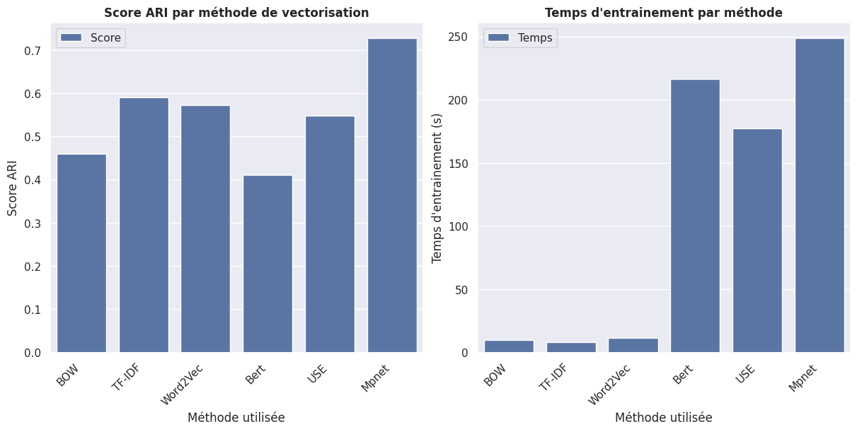
3 Etude de faisabilité sur les descriptions
Analyse des résultats

Slide 15
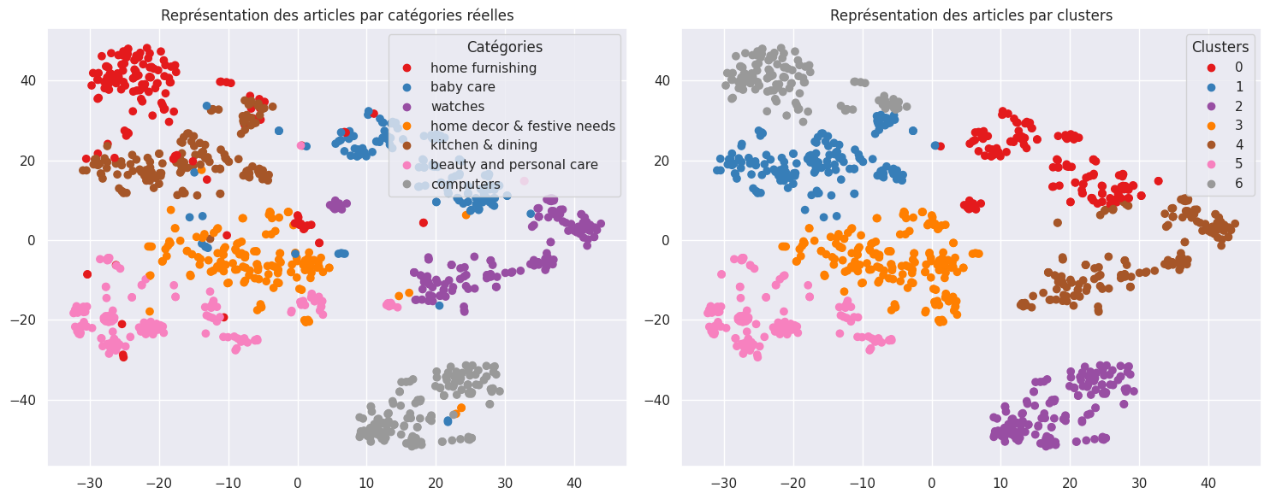
3 Etude de faisabilité sur les descriptions
Analyse des résultats : MPNET

Slide 16
4 Etude de faisabilité sur les images

Slide 17
4 Etude de faisabilité sur les images
Prétraitement des images
Taille : Standardisation des images (224x224)
Niveau de gris : Réduction des dimensions en supprimant les couleurs
Exposition : Ajustement pour améliorer la visibilité
Contraste : Augmentation de la différence de la luminosité
Correction du bruit : Réduction des distorsions visuelles

Slide 18
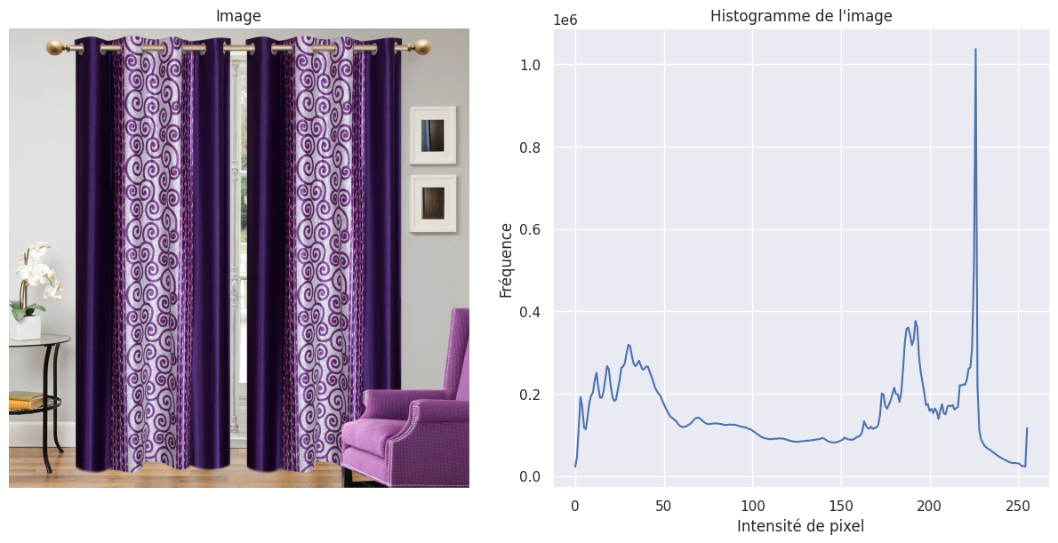
4 Etude de faisabilité sur les images
Prétraitement des images : Originale

Slide 19
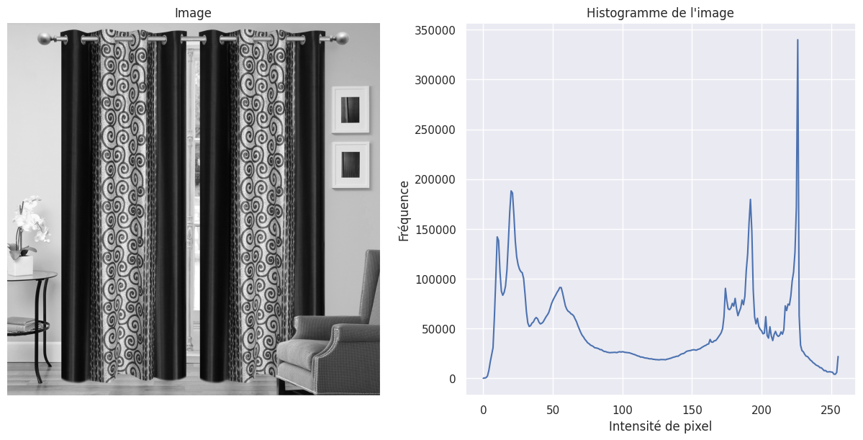
4 Etude de faisabilité sur les images
Prétraitement des images : Filtre gris

Slide 20
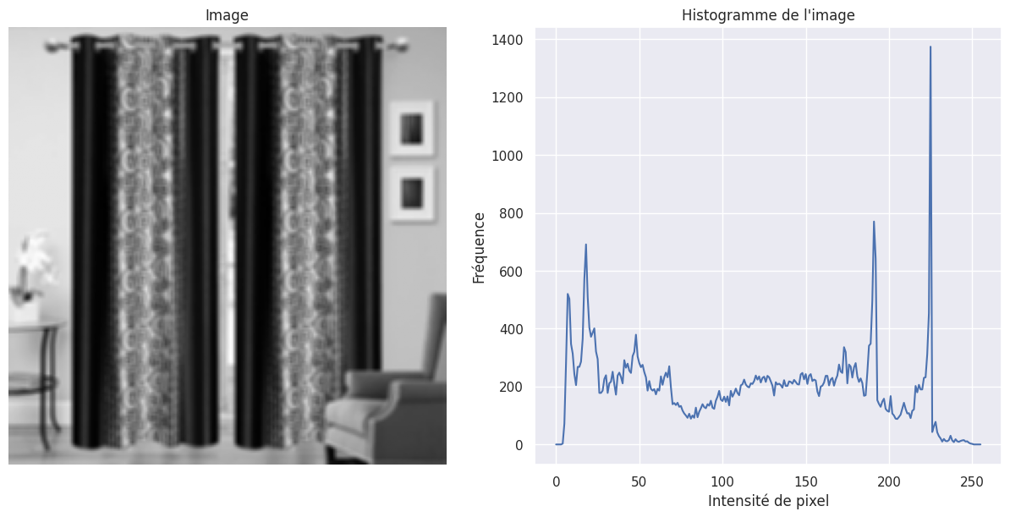
4 Etude de faisabilité sur les images
Prétraitement des images : Filtre flou

Slide 21
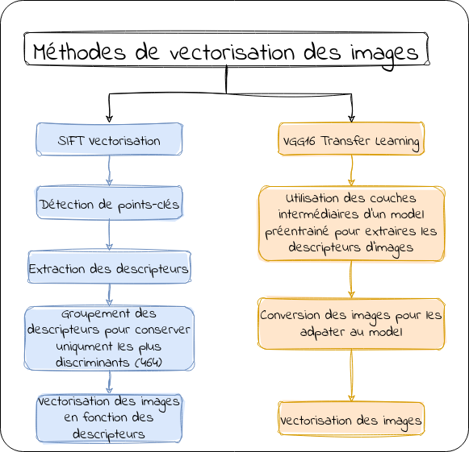
4 Etude de faisabilité sur les images

Slide 22
4 Etude de faisabilité sur les images

Slide 23
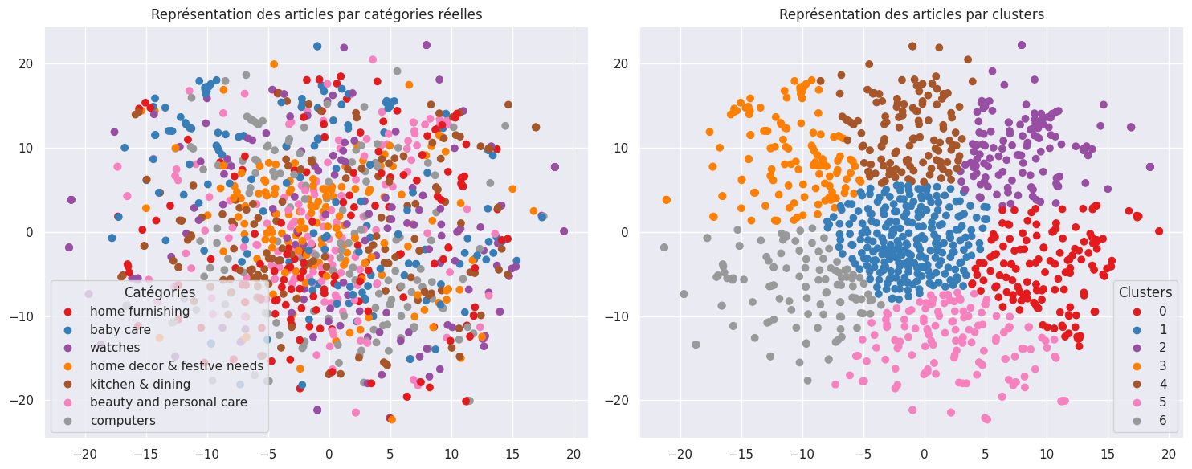
4 Etude de faisabilité sur les images
Analyse des résultats : SIFT

Slide 24
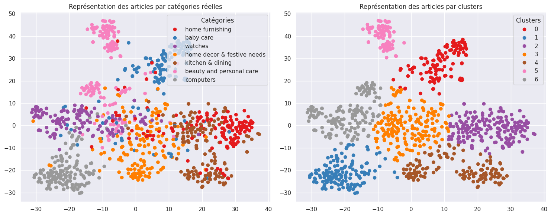
4 Etude de faisabilité sur les images
Analyse des résultats : CNN Transfer Learning

Slide 25
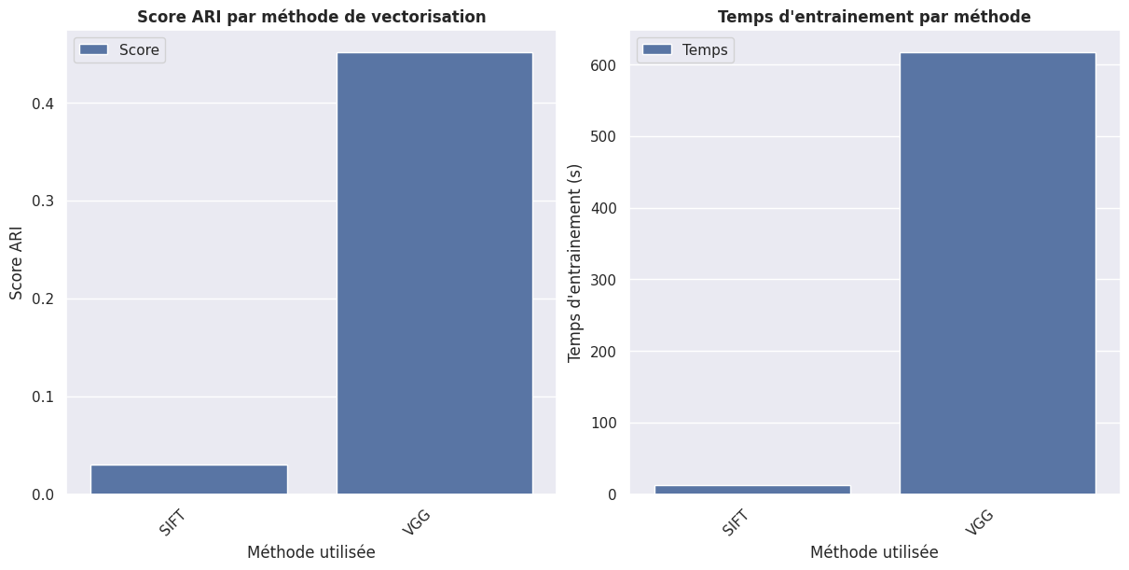
4 Etude de faisabilité sur les images
Analyse des résultats

Slide 26
5 Classification supervisée

Slide 27
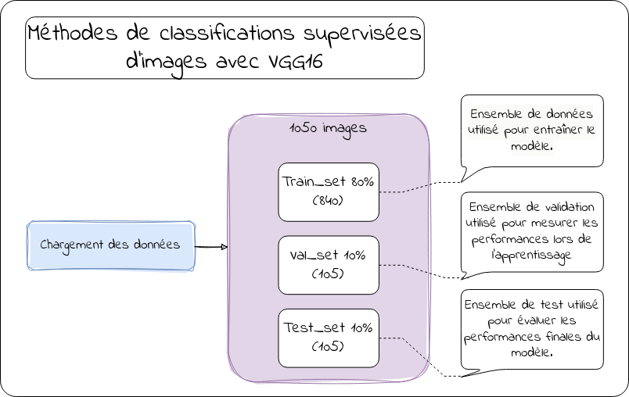
5 Classification supervisée

Slide 28
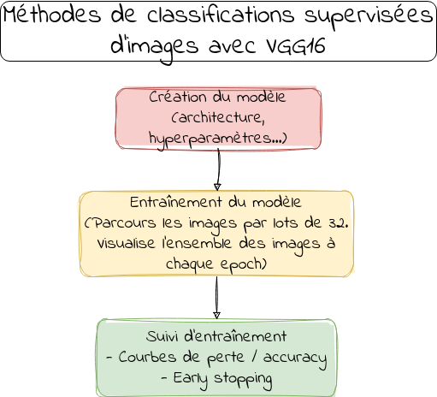
5 Classification supervisée

Slide 29
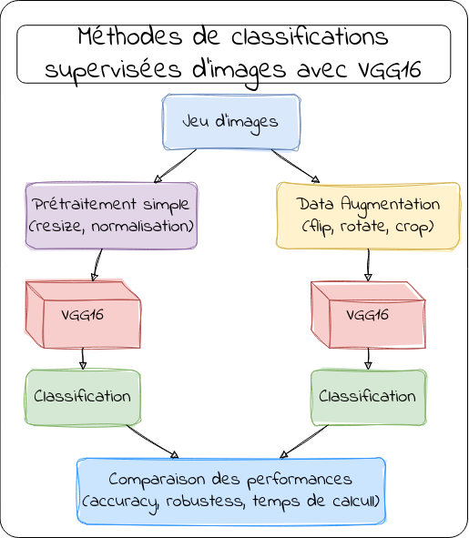
5 Classification supervisée

Slide 30
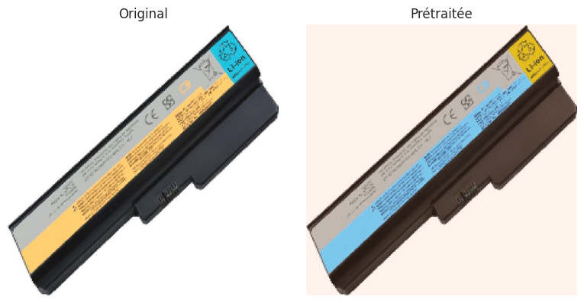
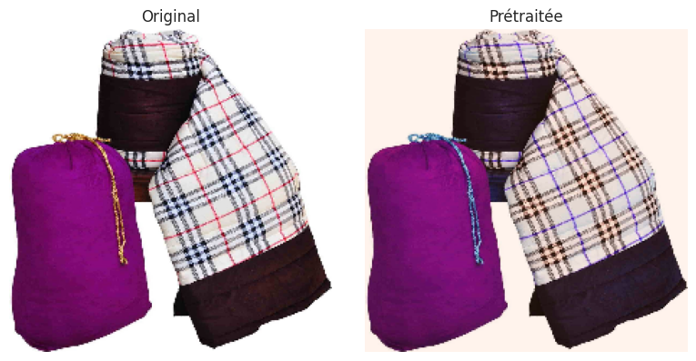
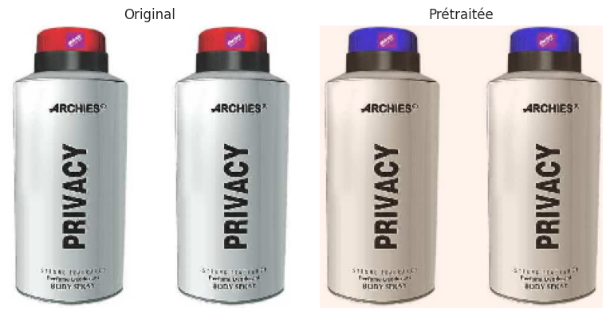
5 Classification supervisée
Processing simple : 26 lots de 32 images par epoch, et sur 50 epochs. Le model est entraîné toujours sur les mêmes images.

Slide 31
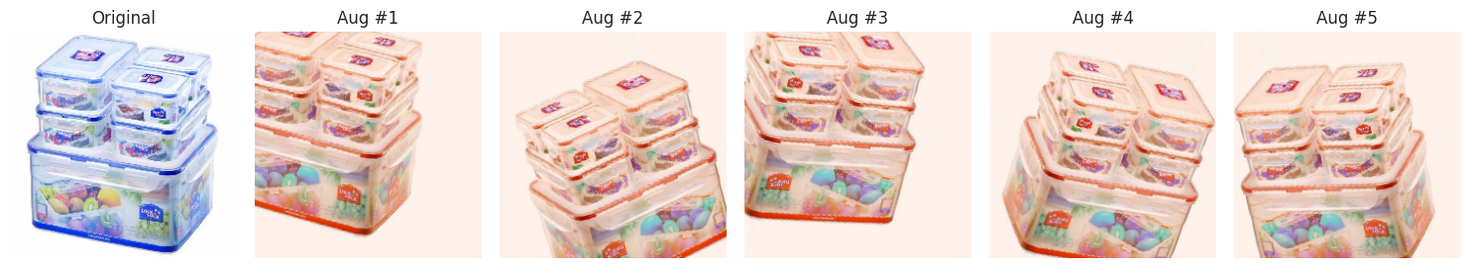
5 Classification supervisée
Data augmentation : 26 lots de 32 images augmentées par epoch, et sur 50 epochs, soit environ 41 600 images au total. .

Slide 32
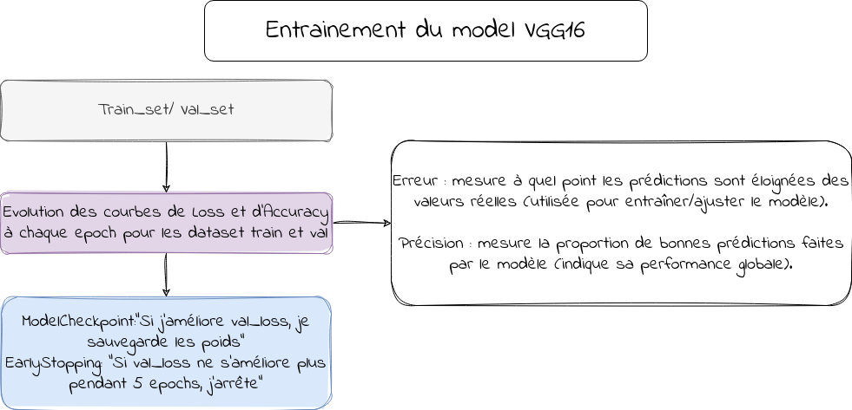
5 Classification supervisée

Slide 33
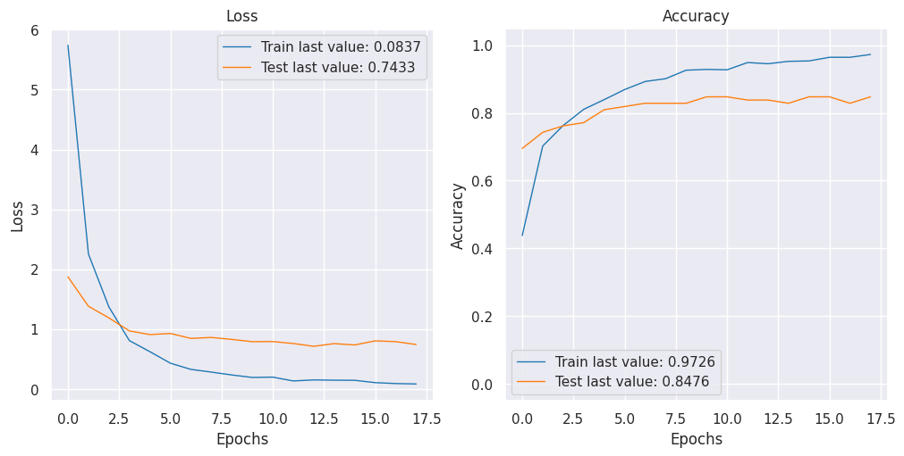
5 Classification supervisée
Analyse des résultats : Preprocessing simple

Slide 34
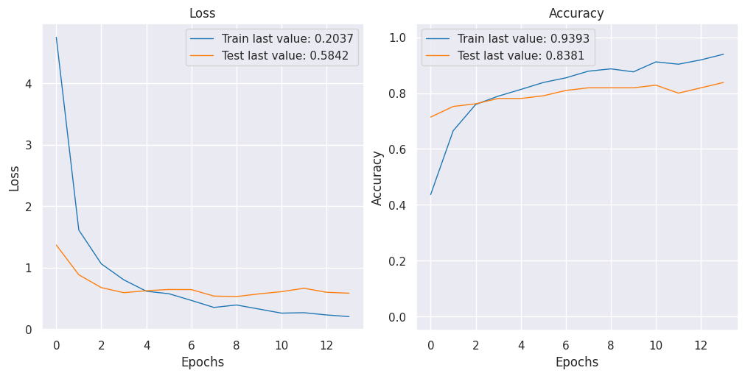
5 Classification supervisée
Analyse des résultats : Data augmentation

Slide 35
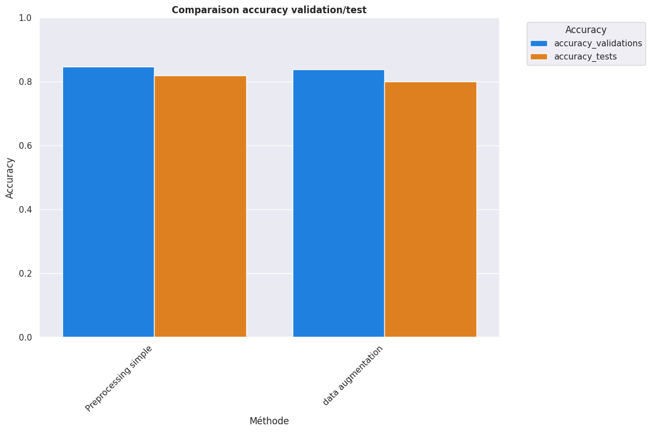
5 Classification supervisée
Analyse des résultats

Slide 36
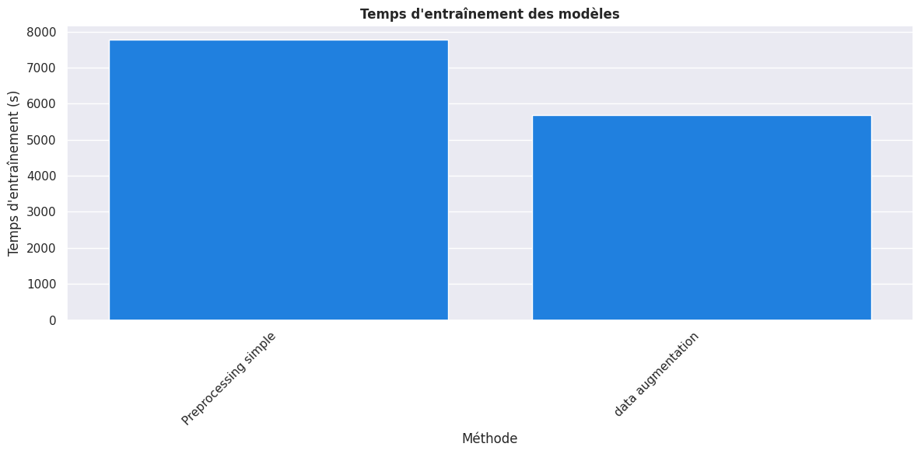
5 Classification supervisée
Analyse des résultats

Slide 37

6 Test d’une API

Slide 38
6 Test d’une API
Collecte de données via API
Objectif : Elargissement de la gamme d'épicerie fine, spécifiquement les produits à base de champagne.
APi Utilisée : Edamam Food.
Méthode : Requête API pour filtrer et collecter des informations sur les produits a base de champagne.
Filtre Appliqué : Recherche par ingrédient spécifique "champagne".
Données Collectées : foodid, label, category, foodContentsLabel, image.

Slide 39
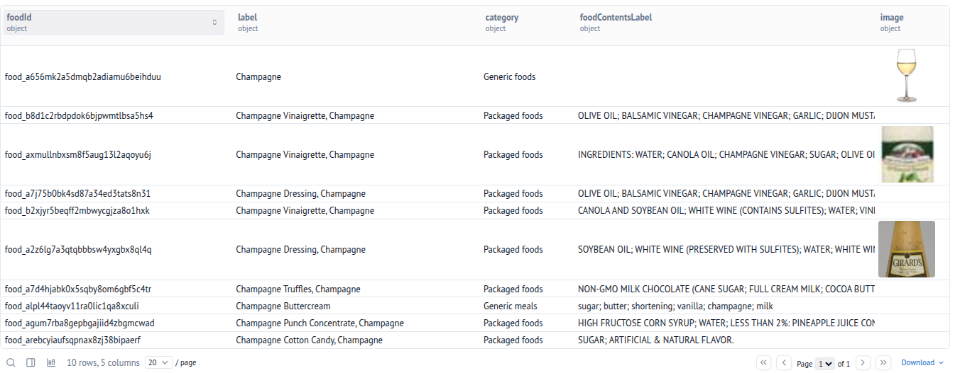
6 Test d’une API
Collecte de données via API

Slide 40
6 Test d’une API
Principes Clés du RGPD
Ne collecter que les données nécessaire pour atteindre l’objectif
Etre transparent
Organiser et faciliter l’exercice des droits des personnes
Fixer des durées de conservation
Sécuriser les données et identifier les risques
Dans notre cas
Collecte limitée aux informations nécessaires, aucune donnée personnelle n’est traitée.

Slide 41
7 Conclusion

Slide 42
7 Conclusion
Classification automatique d’articles en utilisant les descriptions ou les images est réalisable.
Classification plus avancée avec un modèle préentrainé (VGG16 avec data augmentation)
Collecte des 10 premiers produits à base de champagne via requête API.

